Slide 1
John Ronald Reuel Tolkien
Holger Tiismus
Tartu Täiskasvanute gümnaasium 13.02.2023

Slide 2
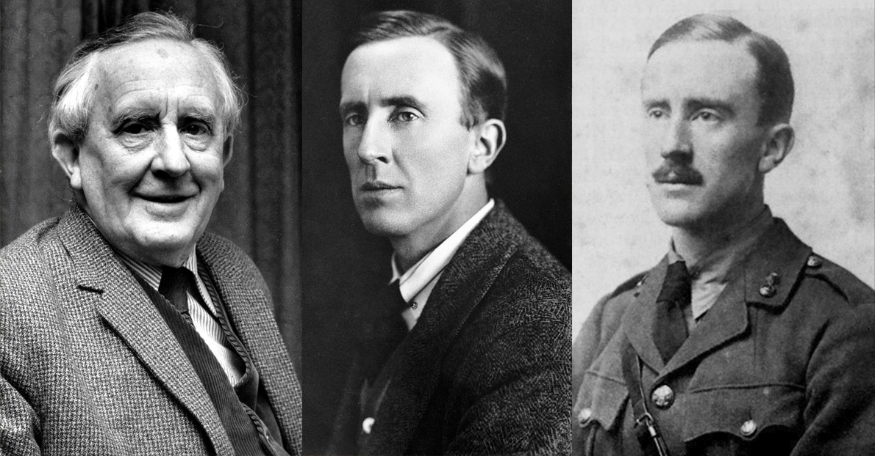
Elu
Sündis 03.01.1892 Suurbritannias.
Noorena ämbliku hammustus.
Varajalt oskas lugeda.
Maailmasõjad.
3
1 ja 2

Slide 3
Kirjandus
Lastele lood.
Pärismaailma peegeldused.
Jätkusuutlikkus.
Poeetika.

Slide 4
Kuulsad teosed
Kääbik.
Sõrmuste isanda triloogia.
Silmarillion*.

Slide 5
Effekt kirjandusele
Peamine fantaasia kirjanduse kavand.
Änksad raamatud ja kirjandid.

Slide 6
Materjalid
https://hammerchewer.weebly.com/elulugu.html (1)
https://tolkienlibrary.com/booksabouttolkien/biography/description.htm (2)
https://historyhustle.com/jrr-tolkien/ (3)

